Slide 1
SWOP – Iteratie 2
Groep 21
Kenny Op De Beeck
Jonathan Langens
Andrey Kirillin
Wonne Joosen

Slide 2
Rollenverdeling
Lead Designer = Kenny
Lead Tester = Andrey
Lead Domain Modeller = Jonathan

Slide 3
Design - Carparts
Polymorphism
Carpart kent Workstation
carpartsSet
Wrapper-class rond hashSet
Een nieuwe carpart kan zonder meer toegevoegd worden

Slide 4
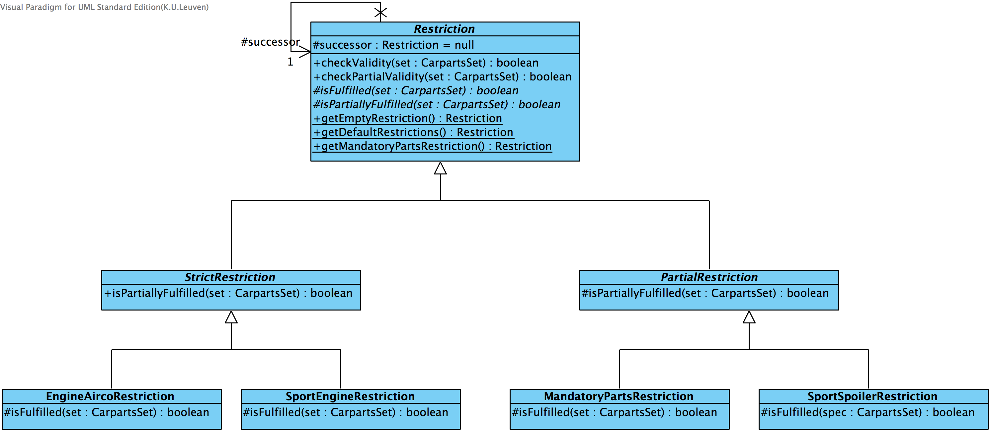
Design - Restrictions

Slide 5
Design - Restrictions
DESIGN PATTERN : Chain Of Responsibility
Logica voor het nagaan of alle restrictions voldaan zijn moet nu niet in OrderSpecification zitten
GRASP : Hoge cohesie in OrderSpecification als neveneffect
Makkelijk nieuwe soorten restricties toevoegen dankzij Polymorphism

Slide 6
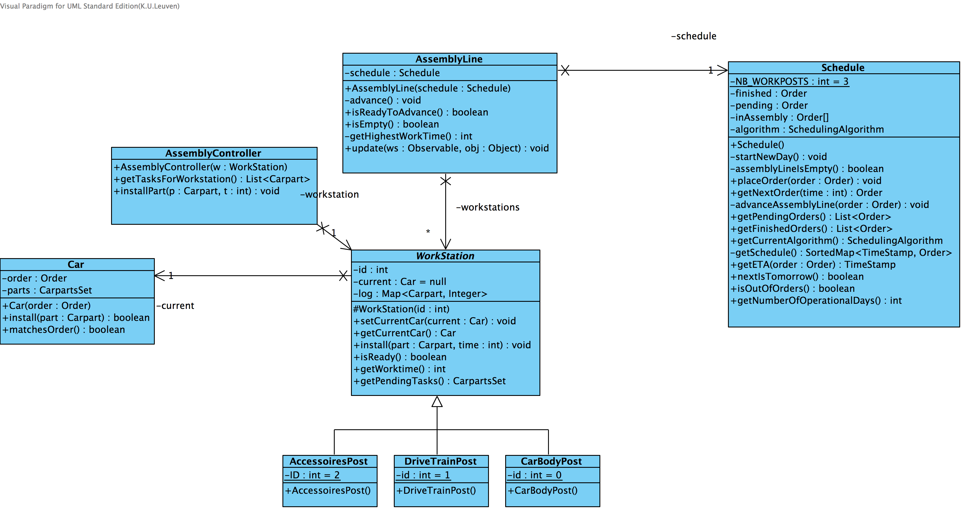
Design – Assembly Line

Slide 7
Design – Assembly Line
Indirection
Workstation kent zijn Car → Car kent zijn Order → Order kent de CarParts → CarParts weten in welke workstation ze kunnen geinstalleerd worden

Slide 8
Design – Assembly Line
GRASP : Polymorphism / Protected Variations
Verschillende subtypes van Workstation
Gelijkaardige, maar varierende, functionaliteit kan in de toekomst gemakkelijk toegevoegd worden, zonder op verschillende plaatsen aanpassingen te moeten maken

Slide 9
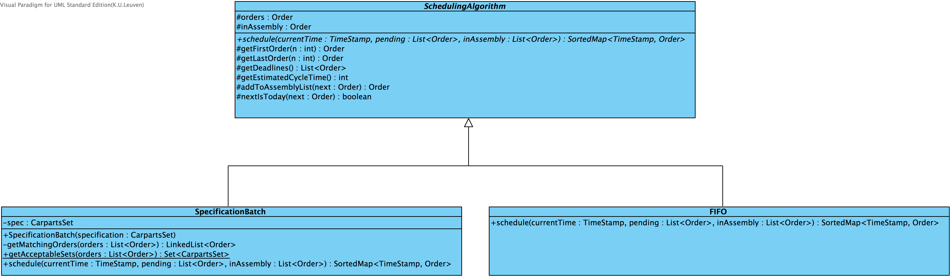
Design - SchedulingAlgorithm

Slide 10
Design - SchedulingAlgorithm
DESIGN PATTERN : Template Method
Verschillende aanpakken in verschillende subklassen definieren (in dit geval voor schedule(…) )
GRASP : In feite een vorm van Protected Variations
Eenvoudig toevoegen van nieuwe scheduling algoritmes zonder op veel andere plaatsen in het systeem aanpassingen te moeten maken

Slide 11
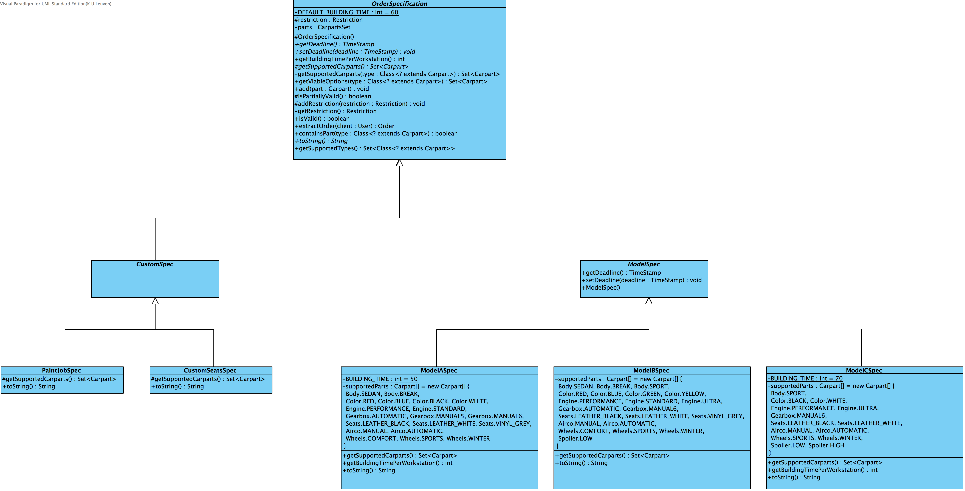
Design - OrderSpecification

Slide 12
Design - OrderSpecification
GRASP : Polymorphism
GRASP : Protected Variations
Gemeenschappelijke zaken in superklasse
Varierend gedrag per type in subklassen geimplementeerd
Eenvoudig toevoegen van nieuwe soorten specificaties

Slide 13
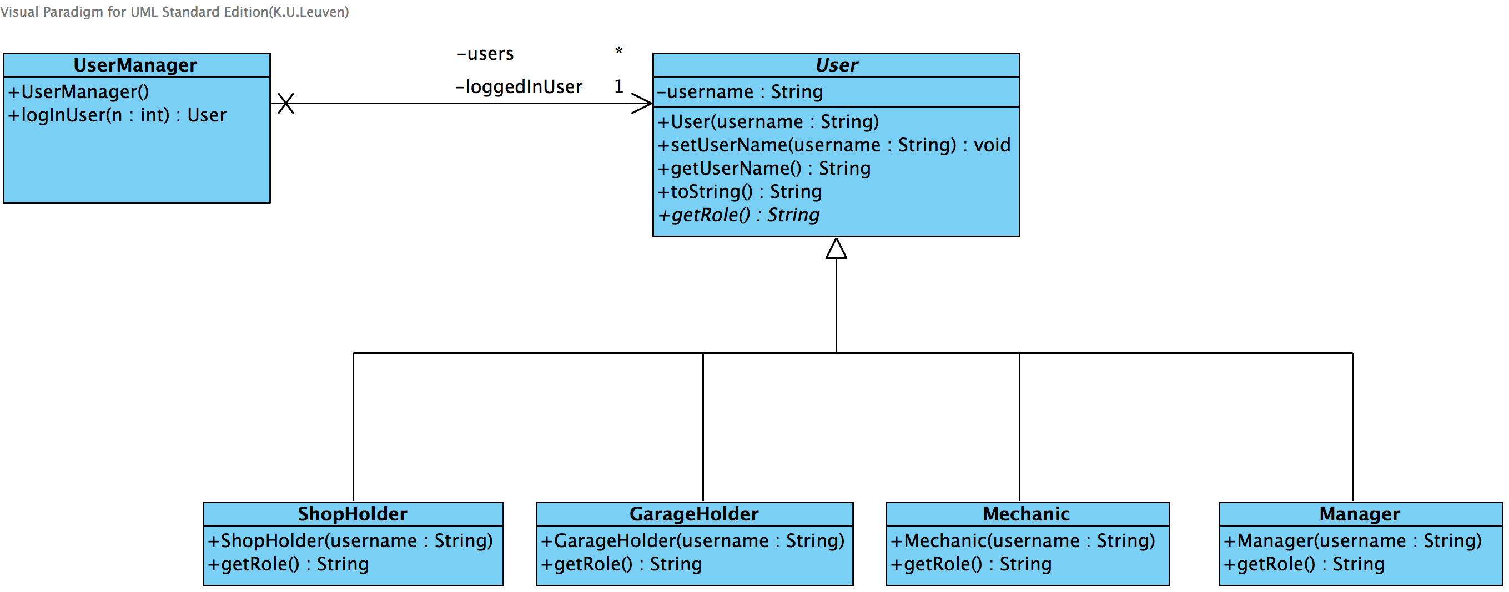
Design - Users

Slide 14
Design - Users
GRASP : Polymorphism
Nieuw type users kunnen geintroduceerd worden als een User subtype

Slide 15
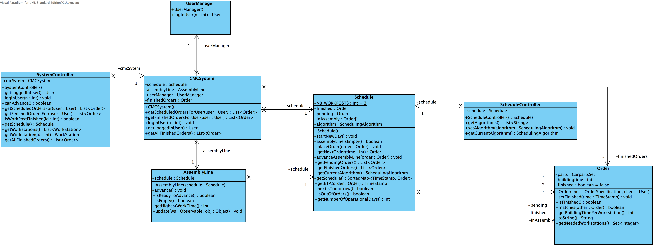
Design – CMCSystem / SystemController

Slide 16
Design – SystemController
GRASP : Controller
SystemController als ‘poort’ naar domeinlaag
View klassen bevatten UI logica en communiceren met het systeem via SystemController

Slide 17
Design - CMCSystem
GRASP : Pure Fabrication
‘Hart’ van het systeem
Komt niet overeen met een real world domain entiteit
Zorgt voor een indirectie tussen User/Schedule/AssemblyLine zaken en de Controller zaken

Slide 18
Design – CMCSystem/SystemController
GRASP : High Cohesion en Low Coupling van SystemController
Controller moet enkel delegeren en is licht gekoppeld met klassen in de domein laag

Slide 19
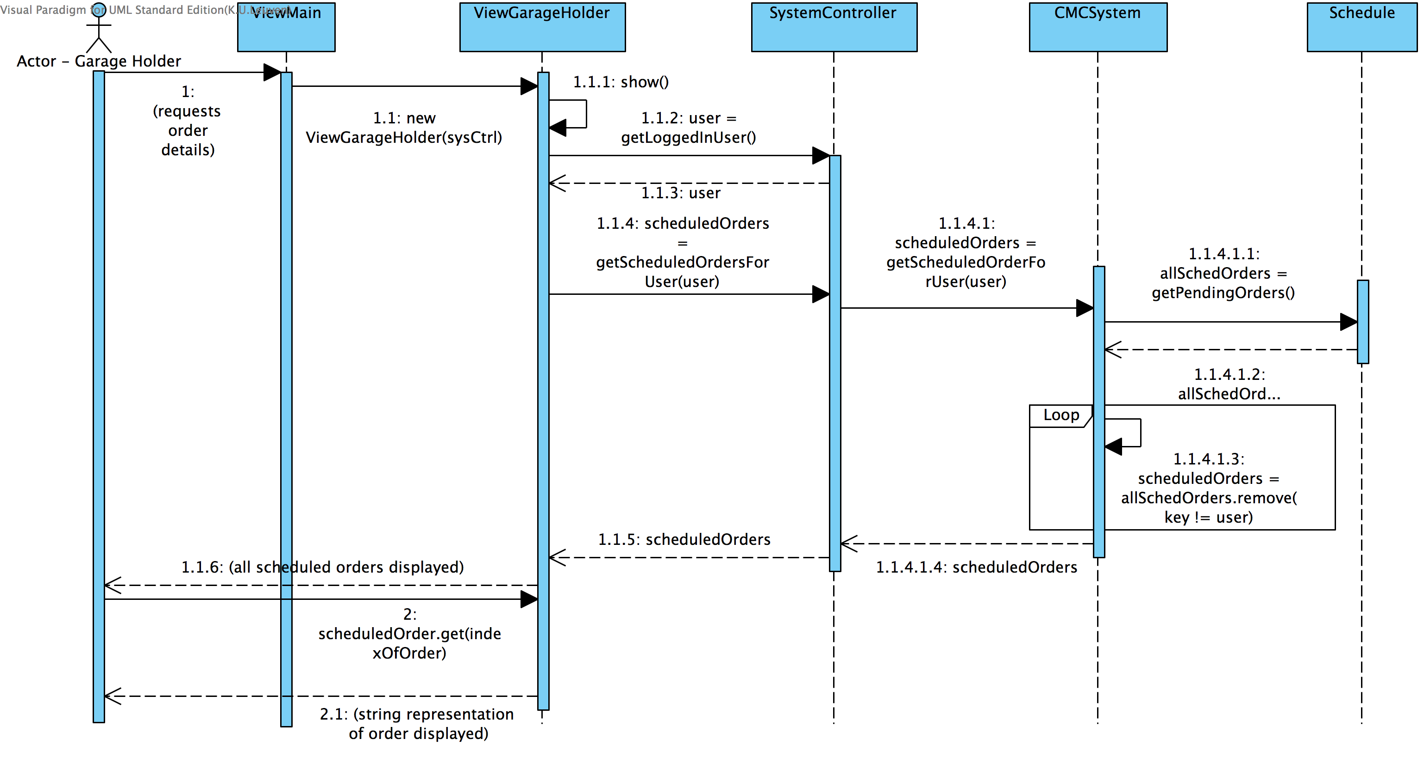
Sequence Diagrams

Slide 20
Sequence Diagram – GetOrderDetails Use Case
GRASP : Information Expert
Schedule kent de toestanden van alle scheduled orders
CMCSystem weet wie zijn orders opvraagt en kan dus de niet relevante orders verwijderen

Slide 21
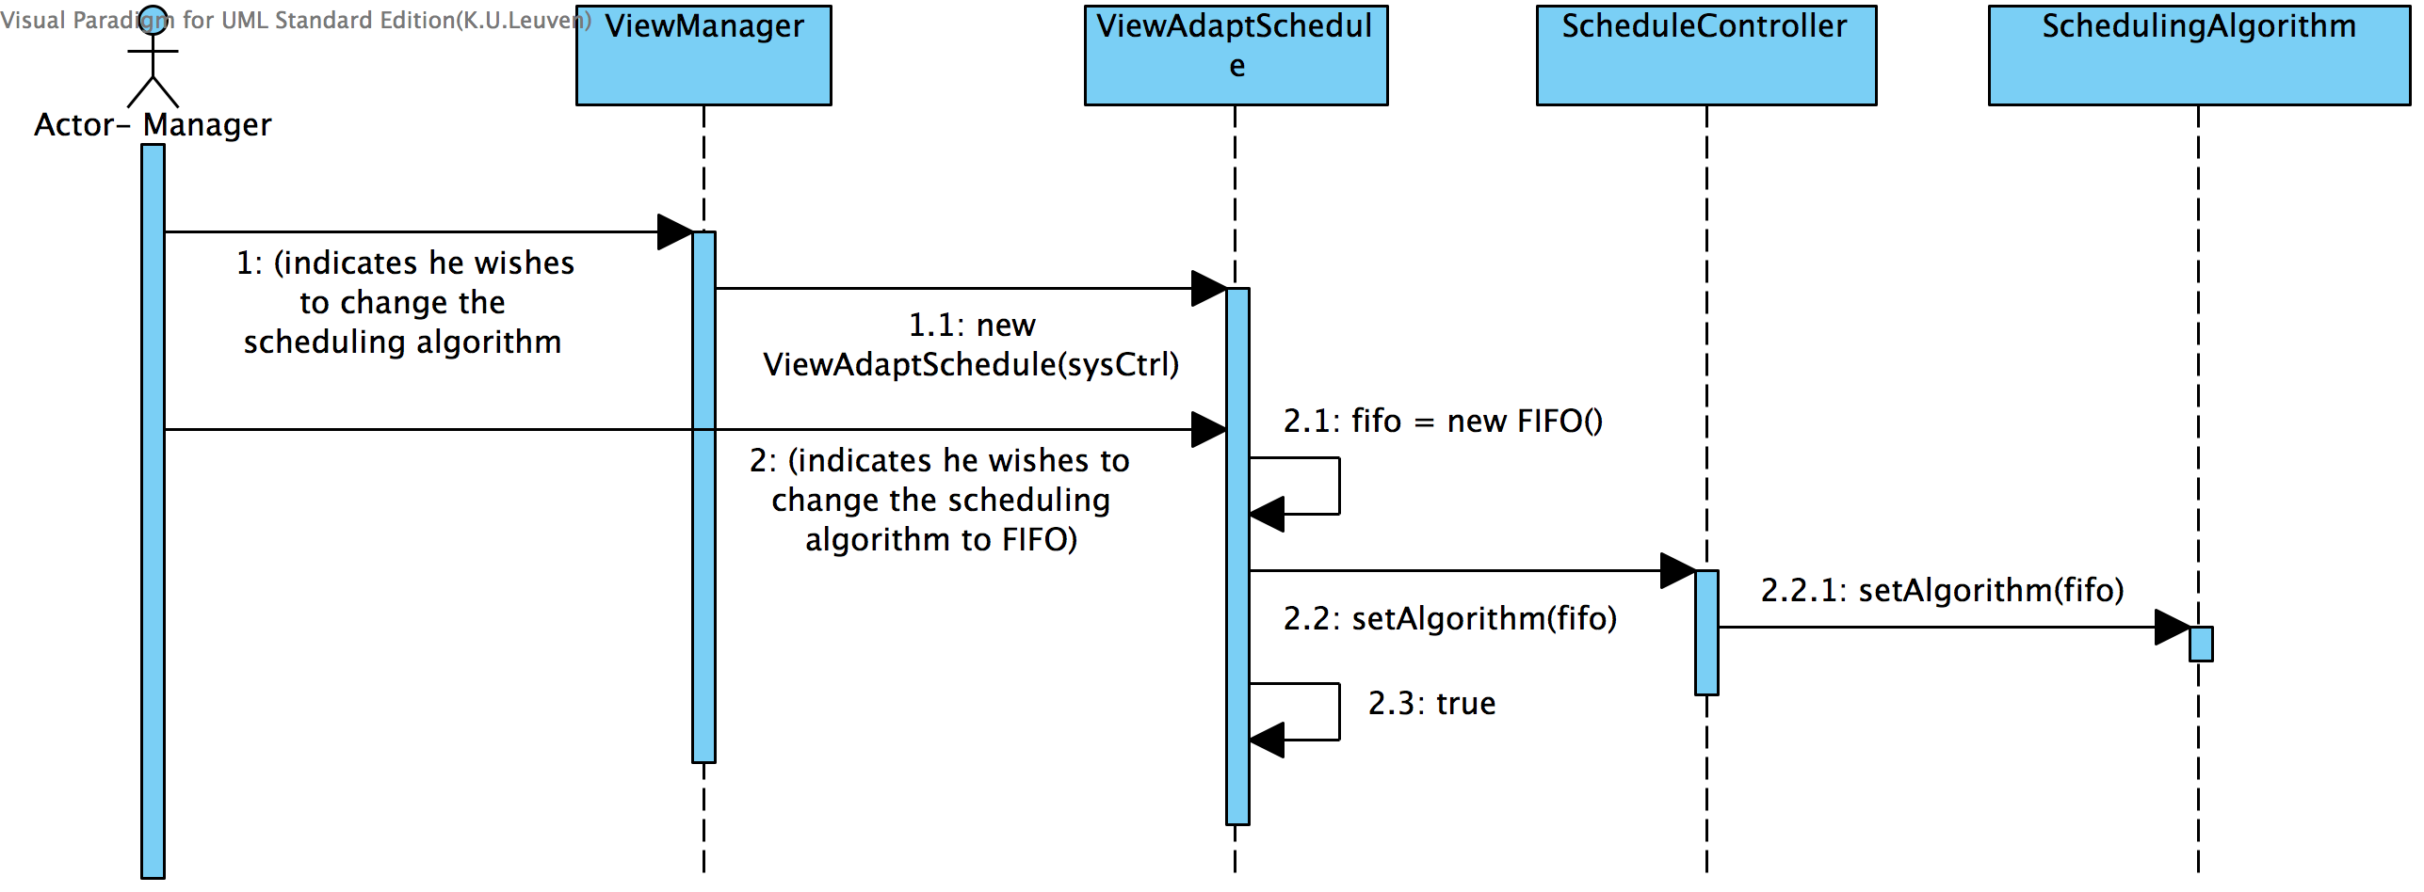
Sequence Diagrams

Slide 22
Testing
In Eclipse

